Slide 1

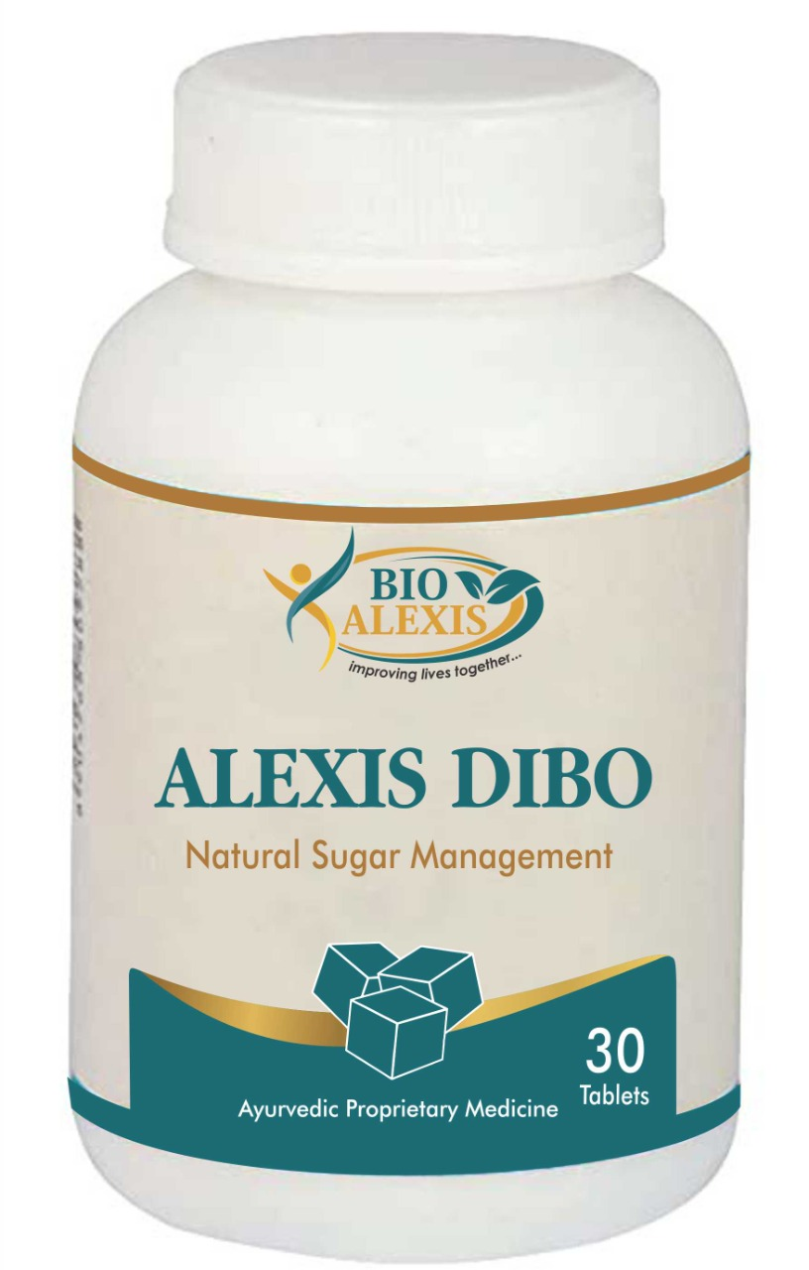
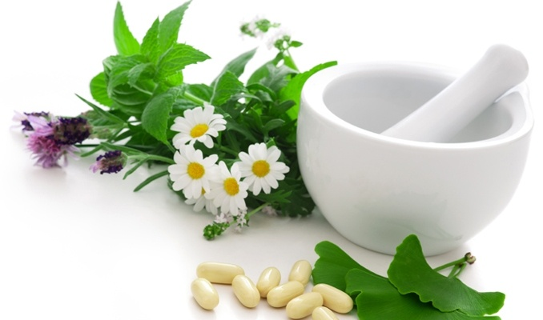
ALEXIS DIBO Healthy Sugar Management

Slide 2
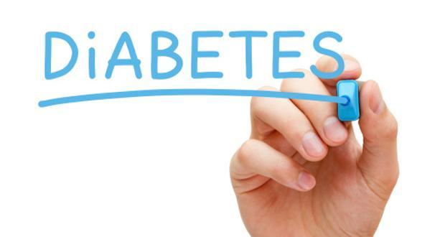
ALEXIS DIBO Healthy Sugar Management
What you Know about Diabetes ?

Slide 3
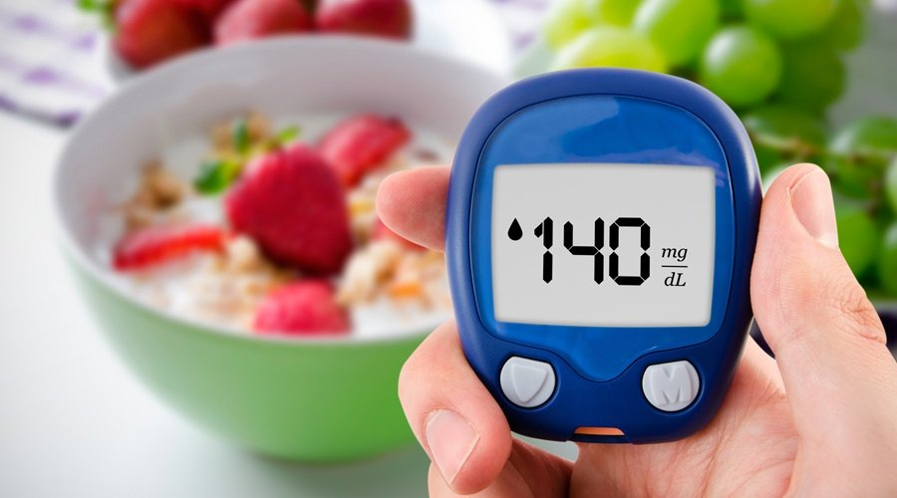
ALEXIS DIBO Healthy Sugar Management
Diabetes is a disease that occurs,
when the body doesn’t produce any or enough insulin, lead to an excess of blood sugar label.

Slide 4
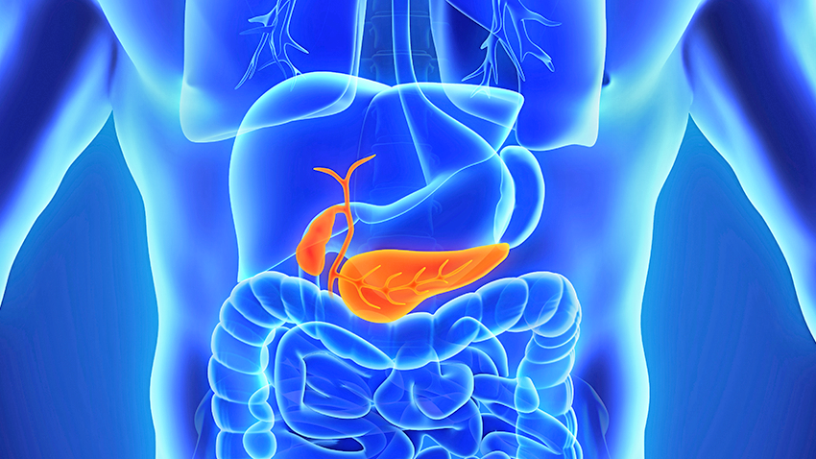
ALEXIS DIBO Healthy Sugar Management
What is Insulin ?
Insulin is a naturally occurring hormone secreted by the pancreas, it act like a key to allow entry of glucose in to cell for production of energy

Slide 5
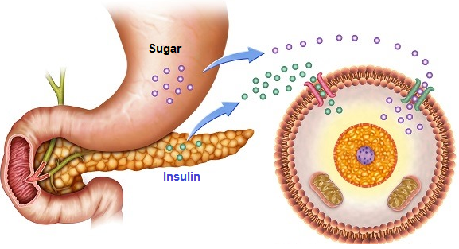
ALEXIS DIBO Healthy Sugar Management
Insulin act like a key

Slide 6
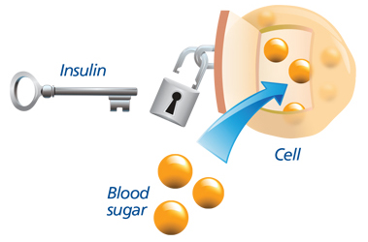
ALEXIS DIBO Healthy Sugar Management
Insulin is the key to open gate for enter glucose inside the cell

Slide 7
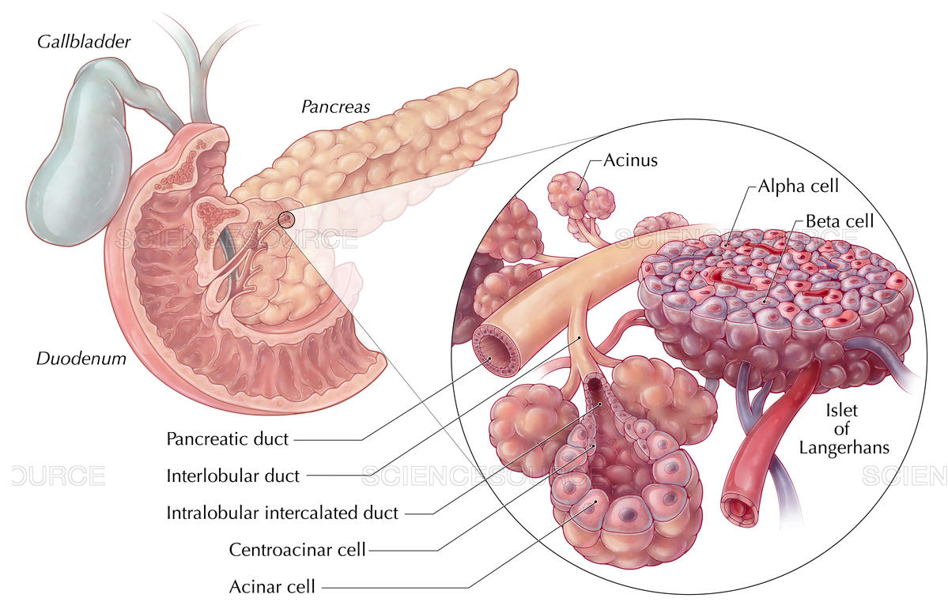
ALEXIS DIBO Healthy Sugar Management

Slide 8
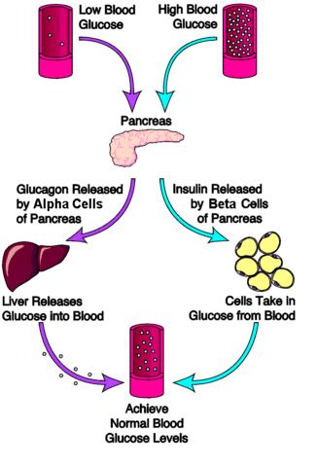
ALEXIS DIBO Healthy Sugar Management

Slide 9
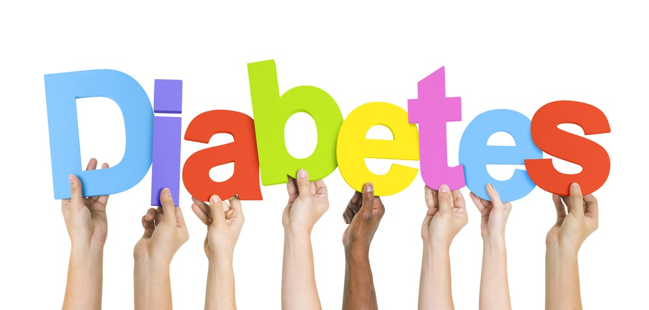
ALEXIS DIBO Healthy Sugar Management

Slide 10
ALEXIS DIBO Healthy Sugar Management
Types of Diabetes
There are two main types of diabetes
Type 1 Diabetes:
Body don’t produce insulin. You can think of it as not having a key.
Type 2 Diabetes:
Body either don`t produced enough insulin or don’t respond to insulin

Slide 11
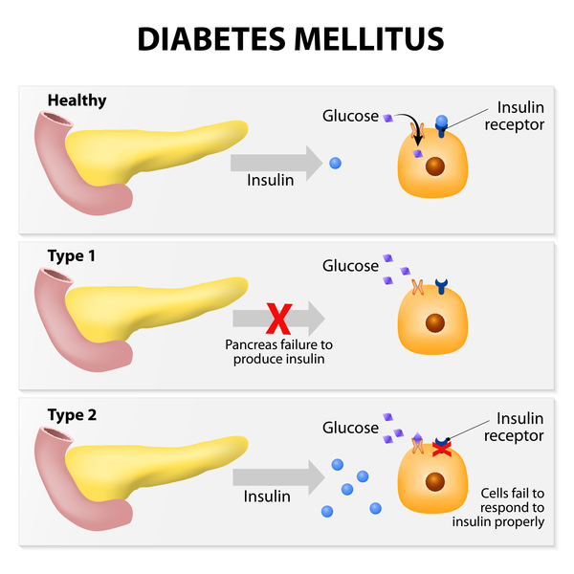
ALEXIS DIBO Healthy Sugar Management

Slide 12
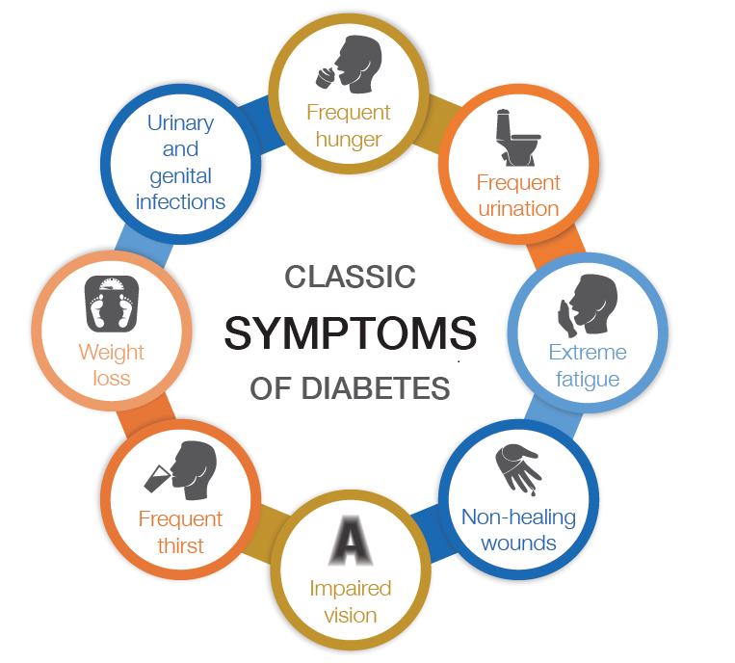
ALEXIS DIBO Healthy Sugar Management

Slide 13
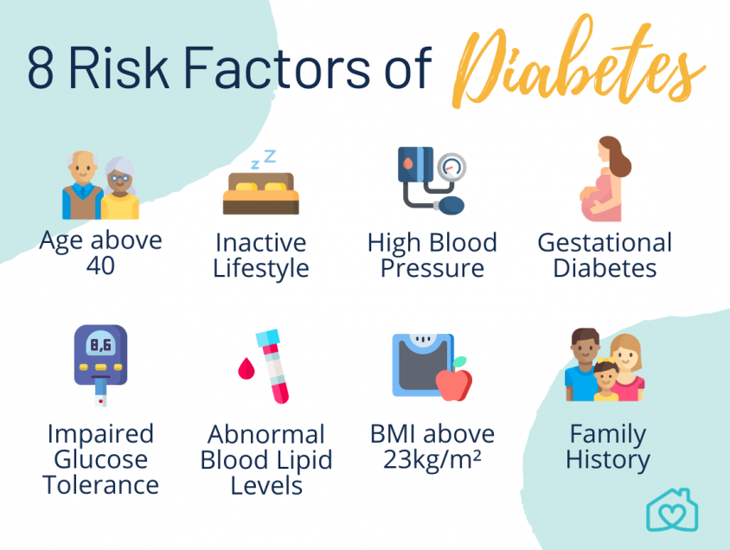
ALEXIS DIBO Healthy Sugar Management

Slide 14
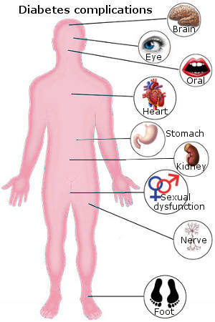
ALEXIS DIBO Healthy Sugar Management

Slide 15
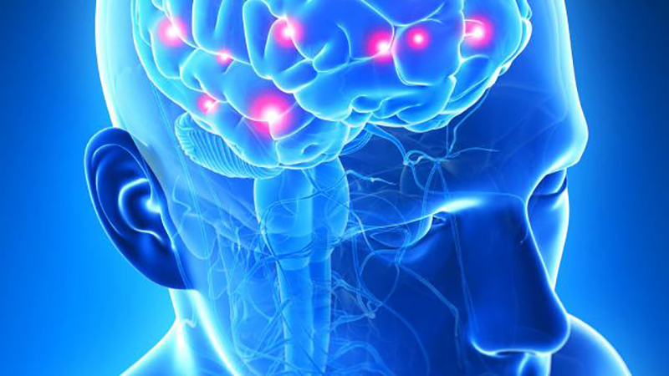
ALEXIS DIBO Healthy Sugar Management
Uncontrolled diabetes effect on Brain
Forgetfulness,
Depression,
Anxiety,
Higher Risk for Alzheimer’s
Disease

Slide 16
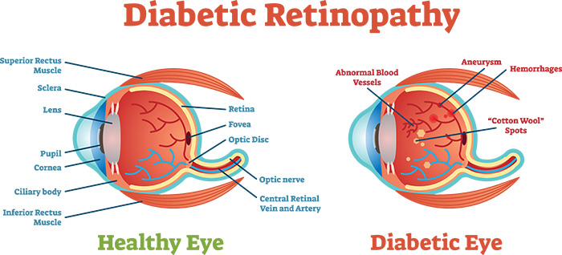

ALEXIS DIBO Healthy Sugar Management

Slide 17
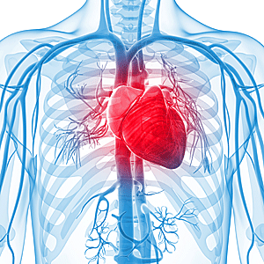
ALEXIS DIBO Healthy Sugar Management
Heart Diseases
As per WHO 80% Heart Diseases due to Diabetes only

Slide 18
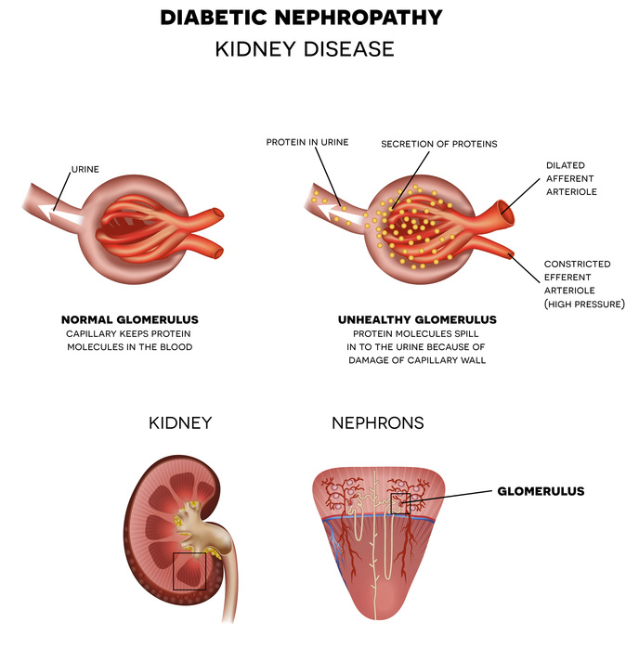
ALEXIS DIBO Healthy Sugar Management

Slide 19

ALEXIS DIBO Healthy Sugar Management
Sexual Health Problems Impotence, Sexual dysfunction Lack of energy etc.

Slide 20
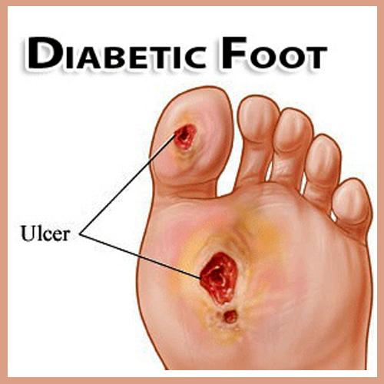
ALEXIS DIBO Healthy Sugar Management
Gangrene
Diabetic foot
Amputation of leg
Loss of sensation

Slide 21
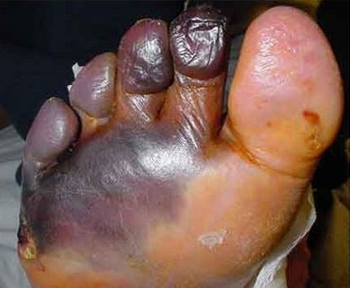
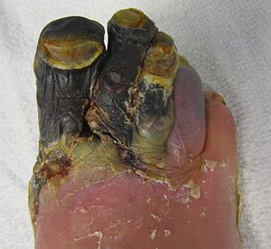
ALEXIS DIBO Healthy Sugar Management
Diabetic Gangrene

Slide 22

How to reverse diabetes?

Slide 23
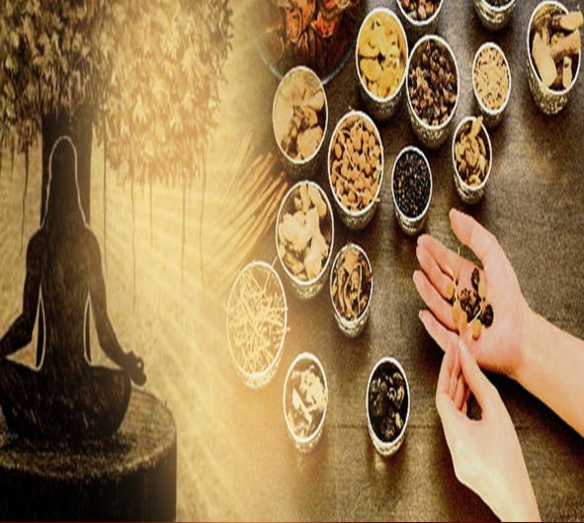
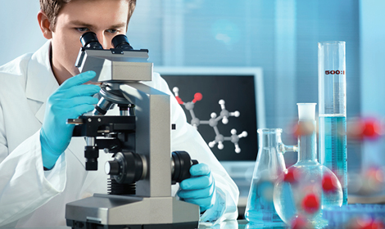
ALEXIS DIBO Healthy Sugar Management
Modern Science Technology
Ancient Ayurveda

Slide 24
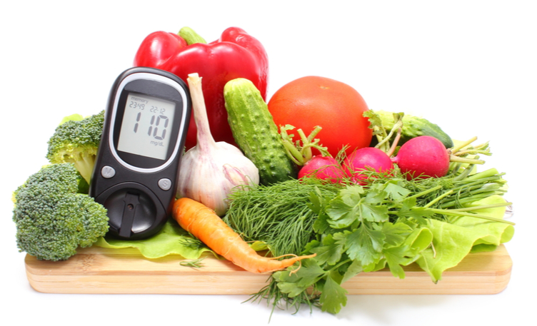
ALEXIS DIBO Healthy Sugar Management

Slide 25
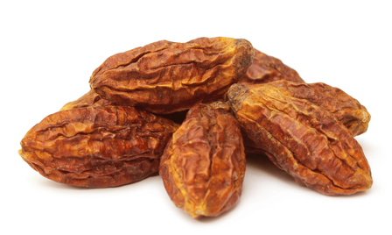
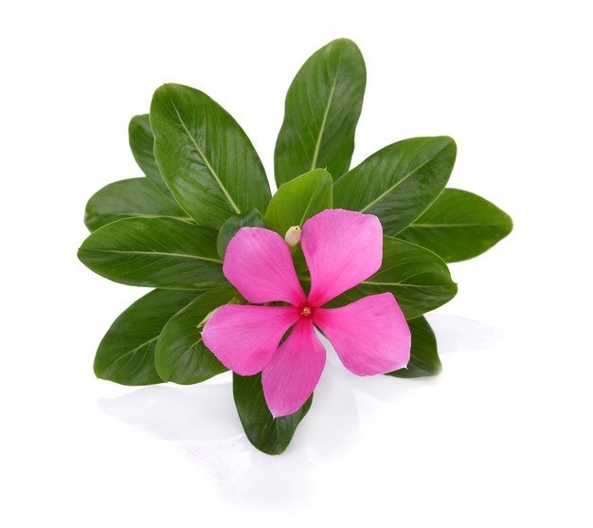
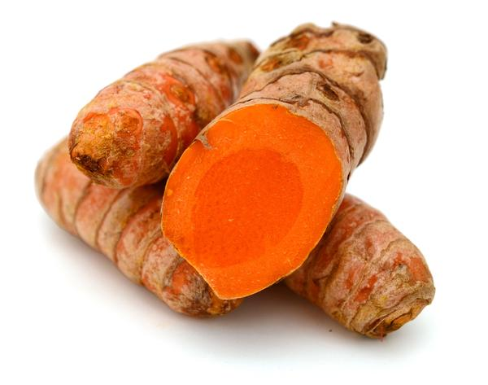
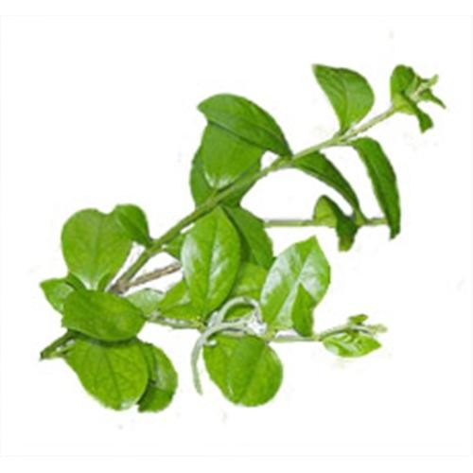
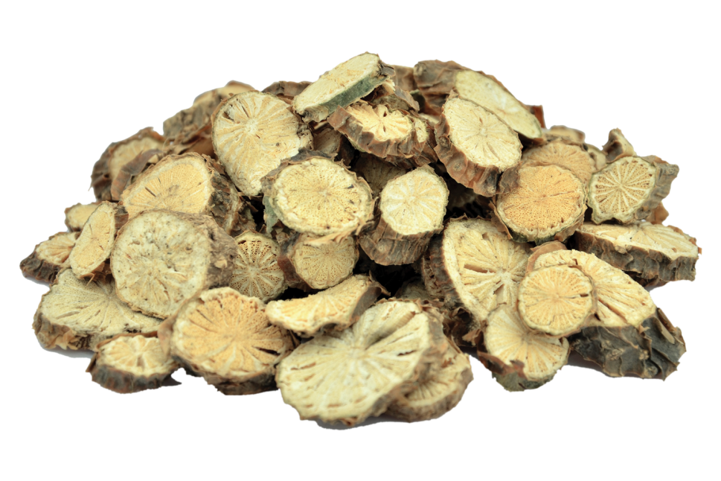
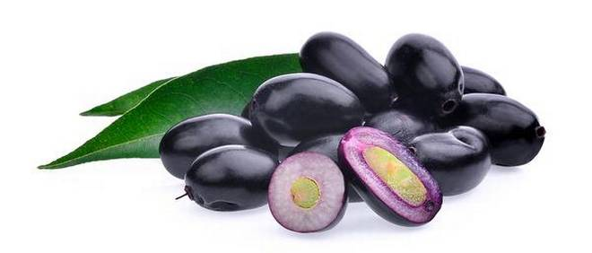
ALEXIS DIBO Healthy Sugar Management

Slide 26
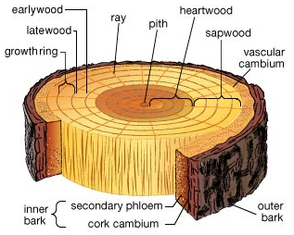
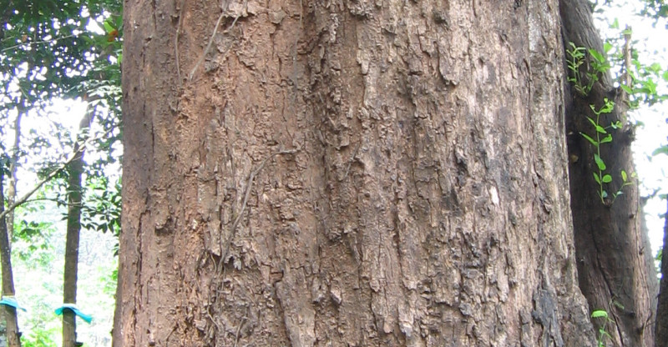
ALEXIS DIBO Healthy Sugar Management
Indian Vijak - Pterocarpus Marsupium:-
It is indigenous to Himalayan region where best species of Indian Vijak is found and 25 years old plant heart wood is used for diabetes in ancient time thousands years back. In ancient time during Vedic era, Aqueous infusion of this herb potentially used to treat Diabetes

Slide 27
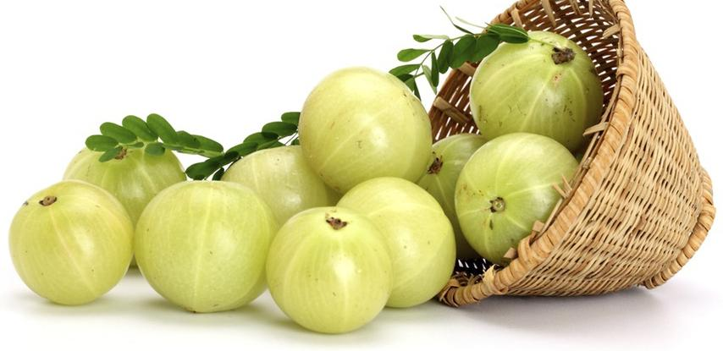
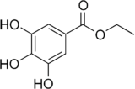
ALEXIS DIBO Healthy Sugar Management
Amla :
Isolated active ingredient – Phyllembin
Phyllemblin, one of the major constituents, is an ester by chemical composition. It potentiates the action of adrenaline hormone in the body.

Slide 28
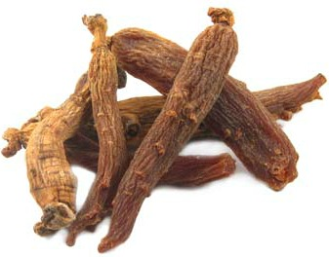
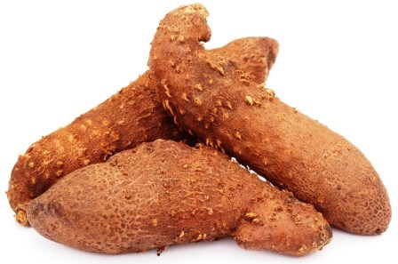
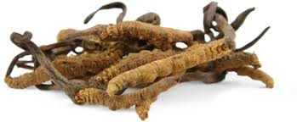
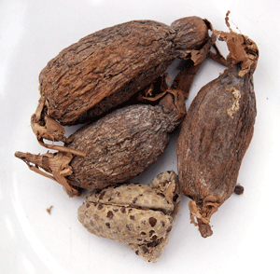
ALEXIS DIBO Healthy Sugar Management

Slide 29
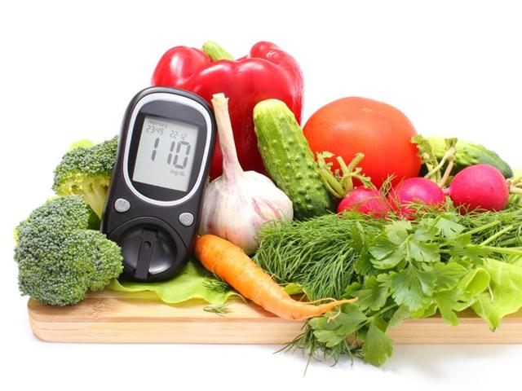
Alexis DIBO- Special Diet for diabetes

Slide 30
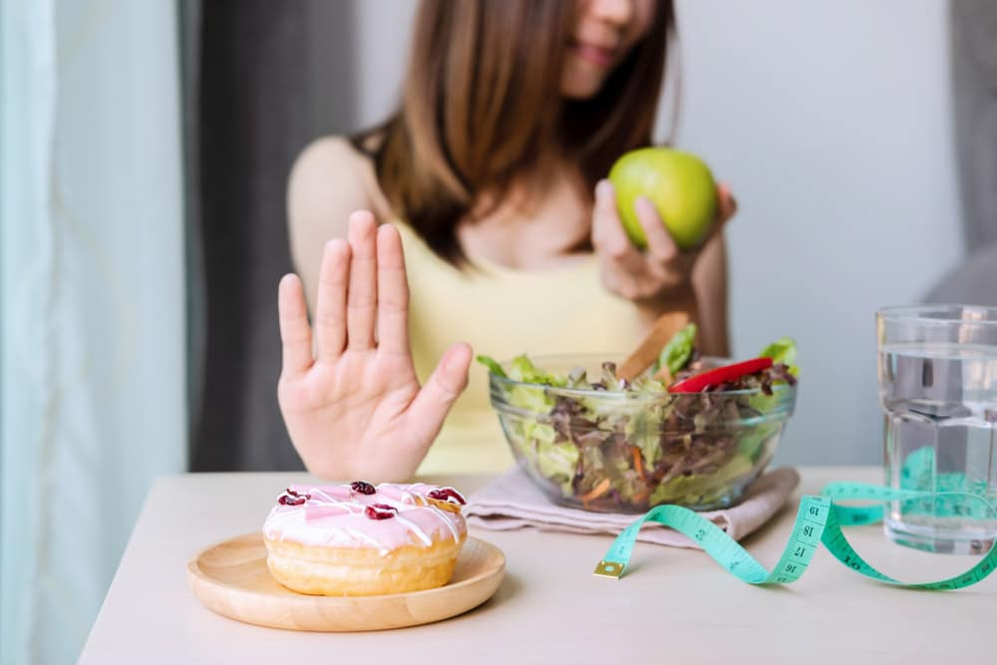
डायबिटीज आहार
डायबिटीज में आहार का बड़ा ही महत्व है, क्या खायँ क्या नही यह जान लेना बहुत है जरूरी है।
1. सर्वप्रथम भोजन की मात्रा कम करें।

Slide 31
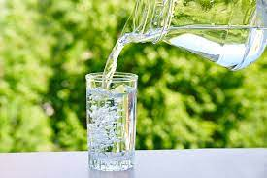
सुबह उठ कर 1 से 2 गिलास पानी पियें।

Slide 32
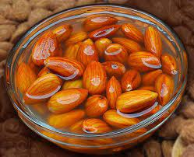
खाली पेट 5 - 10 भीगे बादाम खूब चबा कर खाएं

Slide 33
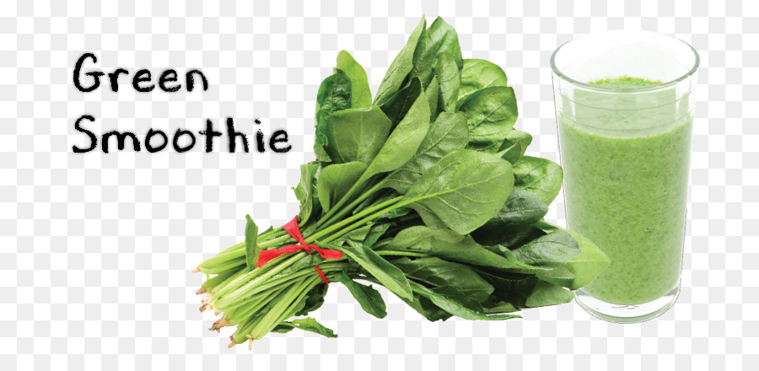
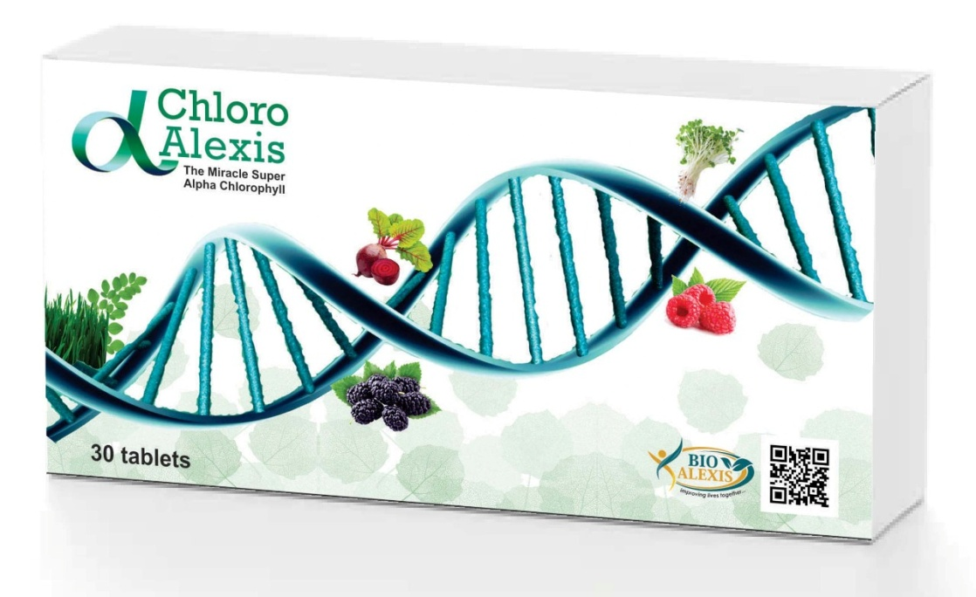
नास्ते में Chloro Alexis लें।

Slide 34
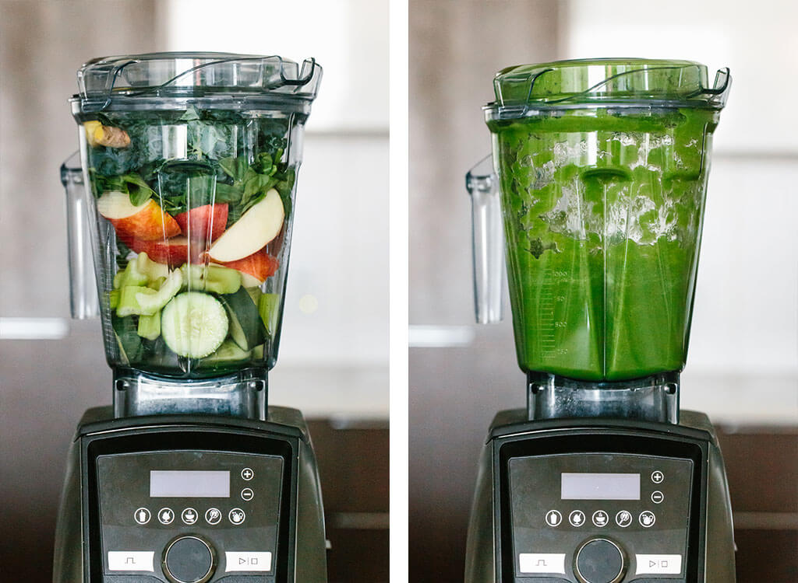
5 पत्ते पालक , 5 पत्ते कृष्ण तुलशी, 10 पत्ते कड़ीपत्ता, थोड़ा सा पुदीना, एवं कम मीठा फल जैसे सेब, अमरूद, अनार या अनासपाती ले,
पहले अच्छी तरह से इन सबको धोयें, एक गिलास पानी मिक्सर में डाल कर जूस बनाये।

Slide 35
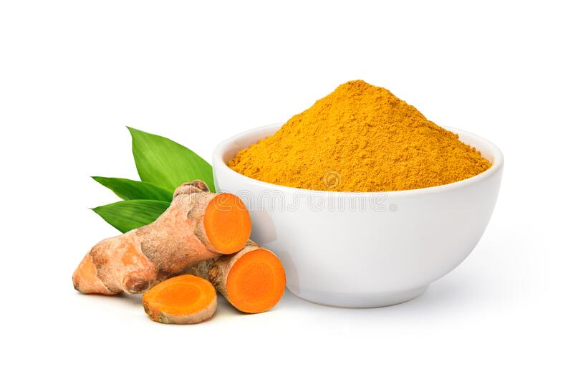
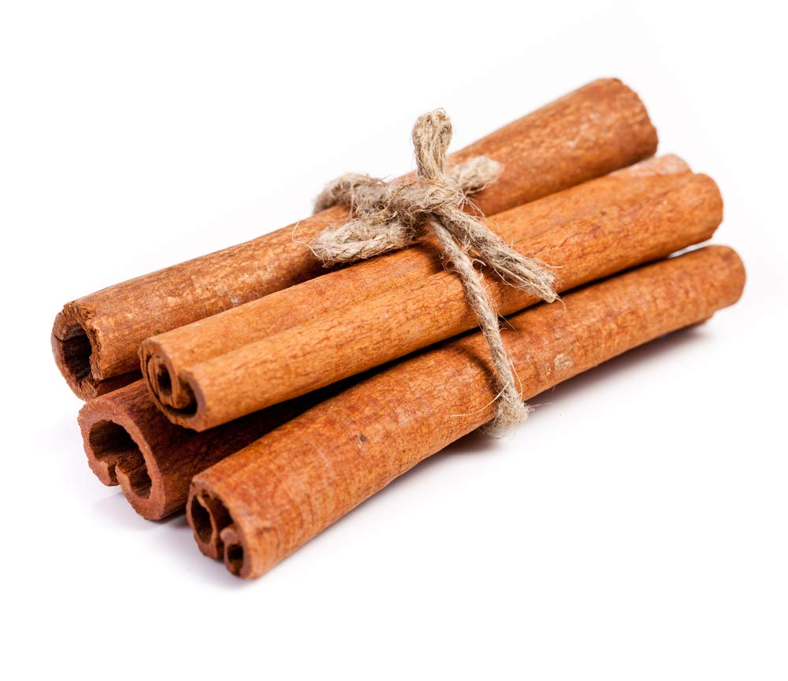
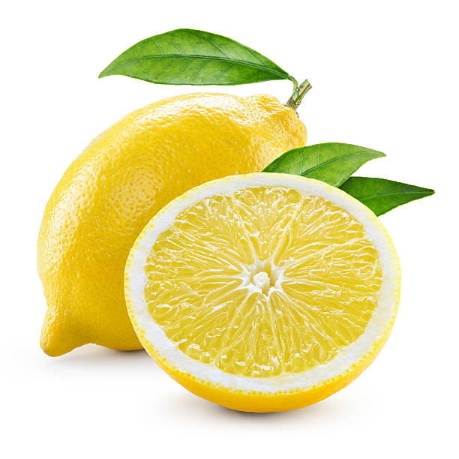
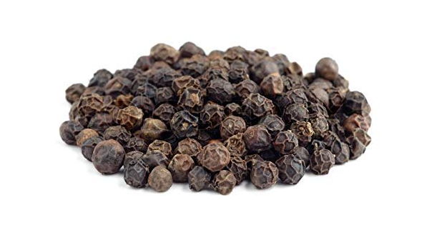
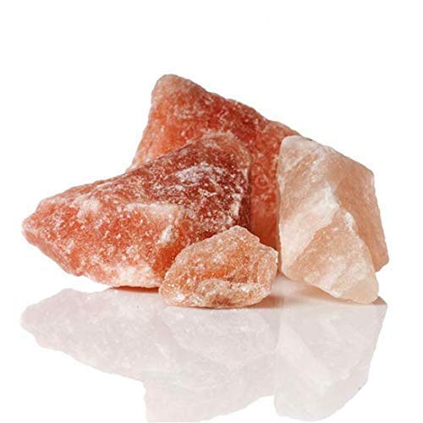
ऊपर से आधे नींबू का रस डालें, थोड़ा सा दालचीनी पाउडर, काली मिर्च का पावडर, सेंदा नमक एवं 2 चुटकी हल्दी पाउडर डालकर बिना छाने गाढा जूस पियें।

Slide 36


इसके अलावा नास्ते में आप मूँग दाल का चीला , अंकुरित दालें या ताजे फल खायें।

Slide 37

नास्ते में कभी भी आलू , चावल, मैदा न खायें। No Carbohydrates in breakfast

Slide 38

दोपहर का भोजन:
भोजन की शुरुआत सलाद से करें

Slide 39

जितनी मात्रा मे चपाती या रोटी खाते है उतनी ही मात्रा में Daal सब्जी खाये।

Slide 40

खाने के तुरंत बाद पानी न पीयें, 30 मिनिट के बाद पानी पियें।
4 से 5 बजे के बीच एक कम मीठा फल खाएं।

Slide 41

रात्रि भोजन : Dinner
रात का भोजन कम खाएं, हल्का खाएं और जल्दी खाएं।
सब्जियों का सूप बना कर पियें।

Slide 42

छिलके के साथ मूंग दाल एवं ब्राऊन राइस की खिचड़ी सब्जियां डाल कर बनाएं। उबली हुई सब्जियां सेंधा नमक एवं काली मिर्च पाउडर डालकर खाएं , या फिर गेँहू का दलिया में सब्जियां डाल कर बनाएं।
खाने के बाद 15 मिनिट टहलने जाएं।

Slide 43


Slide 44
डायबिटीज के रोगी क्या न खायें।
चीनी, गुड़, शहद, मैदा एवं मैदा से बने खाद्य पदार्थ, साबूदाना, मूंगफली, सूखा नारियल, आलू, शकरकंद, सफेद चावल एवं चावल से बने पदार्थ, तेल एवं तले पकवान, ब्रेड एवं बेकरी पदार्थ, मीठे फल, दुध (milk)एवं दुध से बने पदार्थ, नमक कम खाएं।

Slide 45


